Slide 1

17 julio 2019

Slide 2
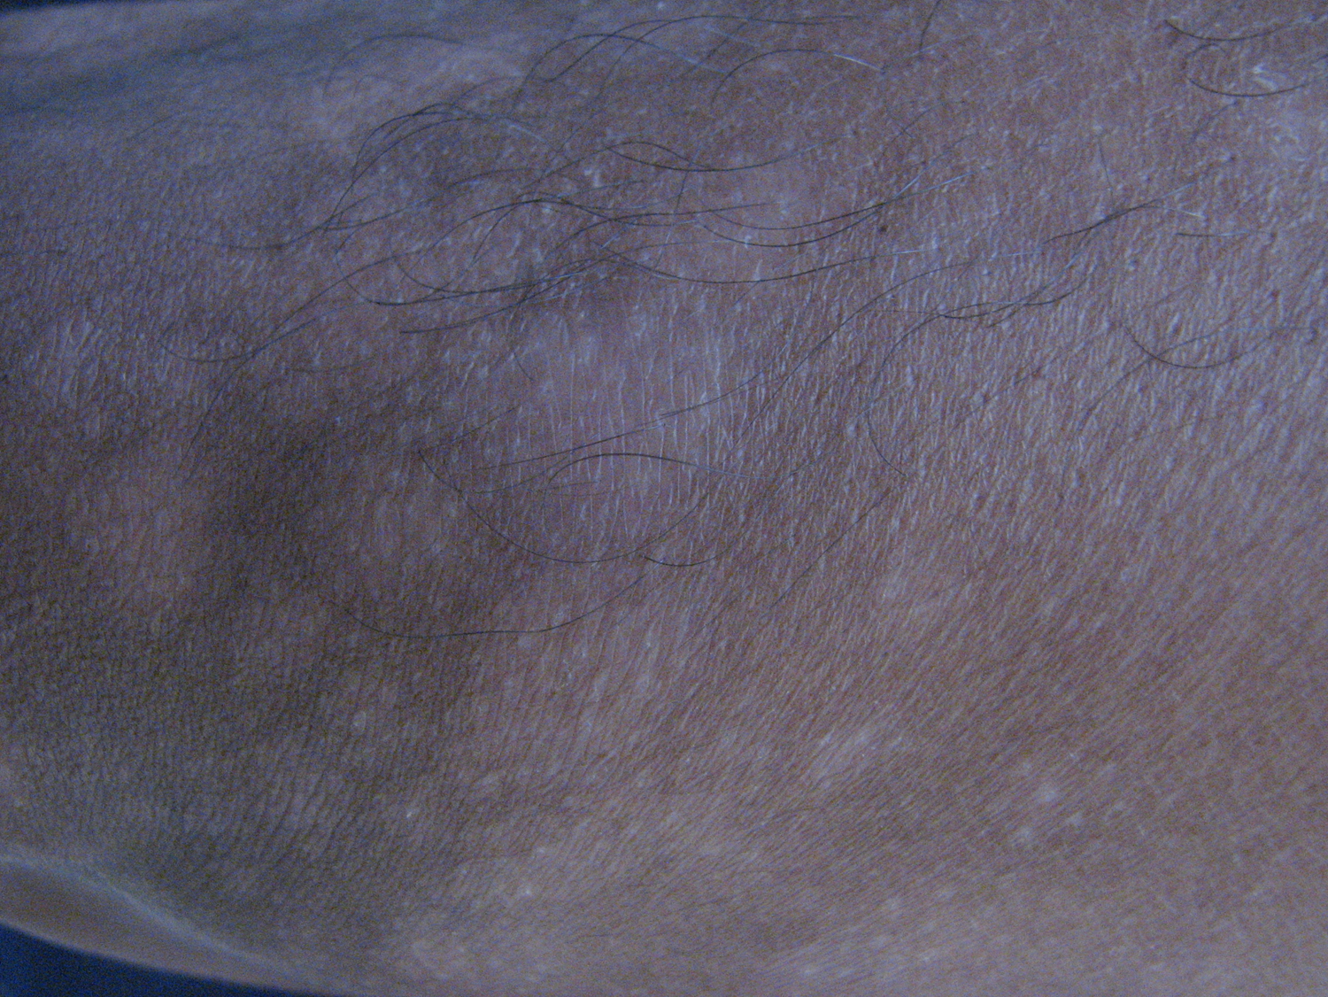

DISCRASIA LINFOIDE EPITELIOTRÓPICA DE CÉLULAS T TRATAMIENTO CON RADIACIÓN ULTRAVIOLETA
DRA. ROSA MARÍA LACY NIEBLA

Slide 3
Definición de conceptos, nomenclatura
DISCRASIAS LINFOIDES CUTÁNEAS DE CÉLULAS T
Discrasia: estado anormal o desbalance fisiológico del cuerpo
Neoplasias de linfocitos T de la piel; expansión mono u oligoclonal inicial de linfocitos T
Cáncer: mutaciones adicionales; potencial progresión de lesiones cutáneas y extracutáneas
Inflamación crónica previa a Linfoma cutáneo de células T (LCCT): años para el diagnóstico
Guitart J, Magro C. Cutaneous T-cell Lymphoid Dyscrasia. Arch Dermatol 2007;143 (7): 921-932
Kandolf SL y cols. Mycosis fungoides TCR gene rearrangement. Acta Dermatoven APA. 2007;16(4): 149- 155

Slide 4
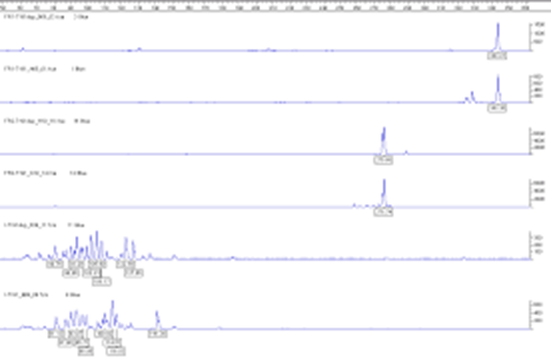
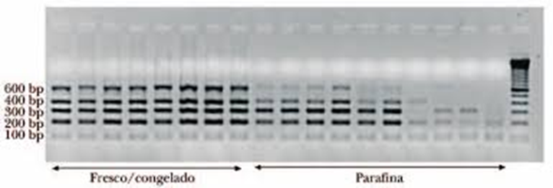
DISCRASIAS LINFOIDES CUTÁNEAS DE CÉLULAS T
Procesos mono u oligoclonales linfoides T
Evolución crónica
No hay factores desencadenantes conocidos
Ausencia de criterios citomorfológicos manifiestos
No evidencia de Micosis fungoide (MF)
Potencial progresión a LCCT
Guitart J, Magro C. Cutaneous T-cell Lymphoid Dyscrasia. Arch Dermatol 2007;143 (7): 921-932

Slide 5
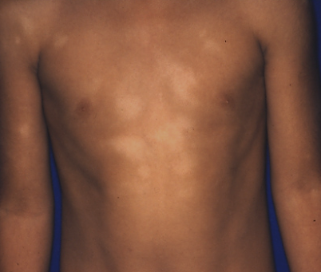
DEFINICIÓN DISCRASIAS LINFOIDES CUTÁNEAS DE CÉLULAS T
Condiciones en las cuales se observa una población de células T mono u oligoclonal emergente y persistente, que no reúnen las características de linfoma
Variante de interfaz hipopigmentada
Pitiriasis liquenoide crónica
Dermatitis purpúricas pigmentadas
Hiperplasia siringolinfoide con eosinofilia
Alopecia mucinosa / Mucinosis folicular idiopática
Parapsoriasis de grandes placas
Eritrodermia clonal idiopática
Paniculitis lobulillar linfocítica atípica
Guitart J, Magro C. Arch Dermatol 2007;143:921-32
Magro C, Guitart J. In: Magro C. The cutaneous lymphoid proliferations. Wiley-Liss, 2007: 93-140
Pimpinelli N, et al. International Society for Cutaneous Lymphoma. J Am Acad Dermatol 2005;53:1053-65

Slide 6
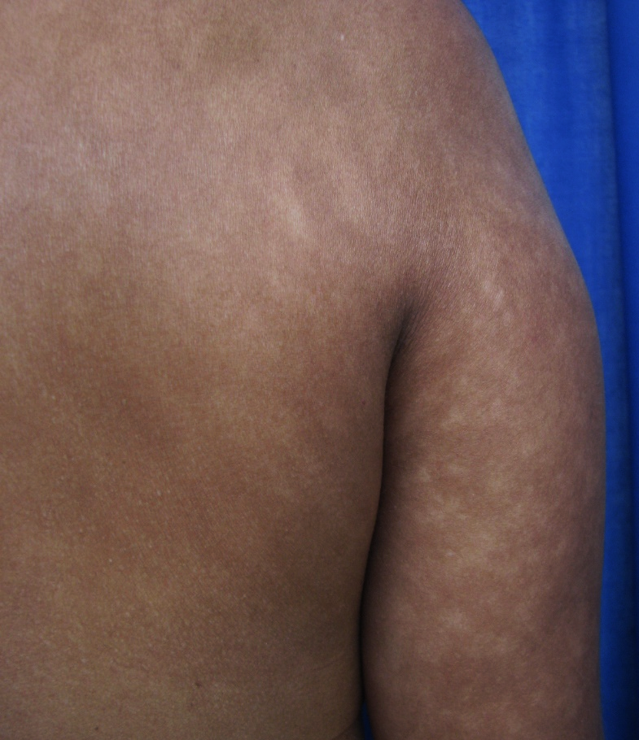
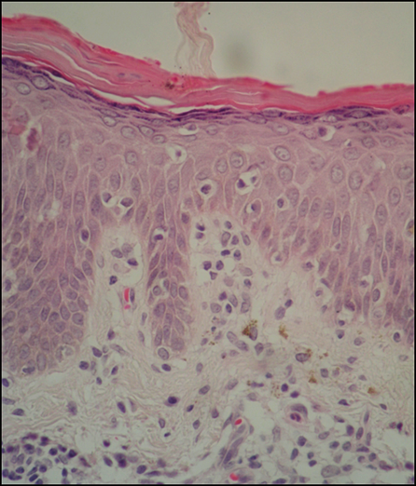
DESCRIPCIÓN DISCRASIAS LINFOIDES CUTÁNEAS DE CÉLULAS T
Variante de interfaz hipopigmentada
Indolente, jóvenes fototipos oscuros
Tronco predominantemente
Vacuolización de la capa basal
Linfocitos T CD8+, CD4-
↓ CD7 y CD62L

Slide 7
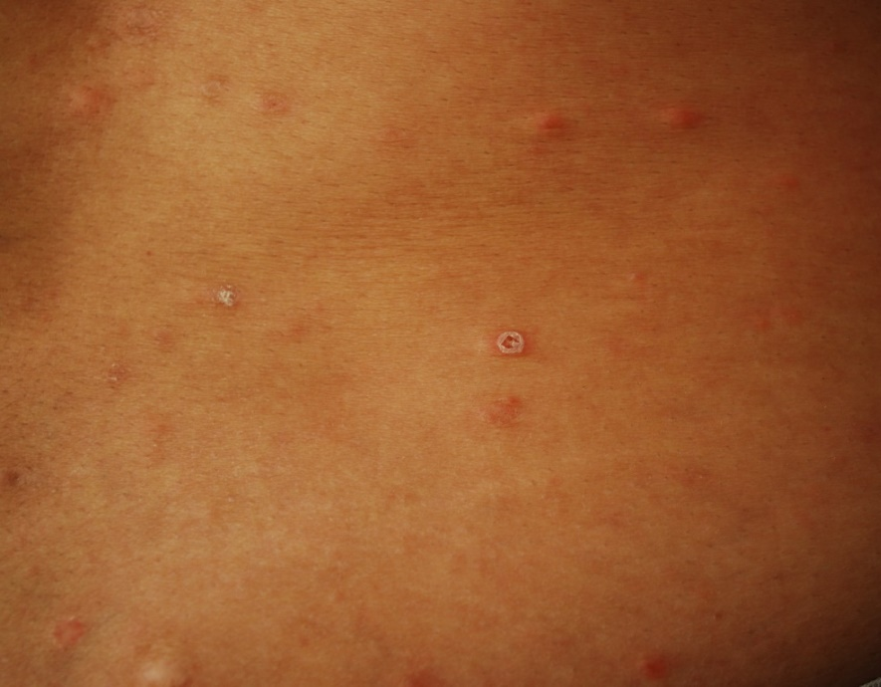
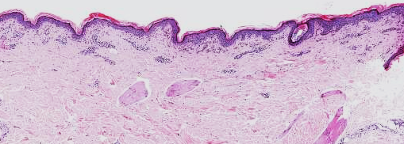
DESCRIPCIÓN DISCRASIAS LINFOIDES CUTÁNEAS DE CÉLULAS T
Pitiriasis liquenoide crónica
Remisiones y exacerbaciones
Dermatitis de interfaz, exocitosis y extravasación de eritrocitos
CD4+
↓CD7 y/o CD62L
Progresión ocasional a Micosis fungoide

Slide 8
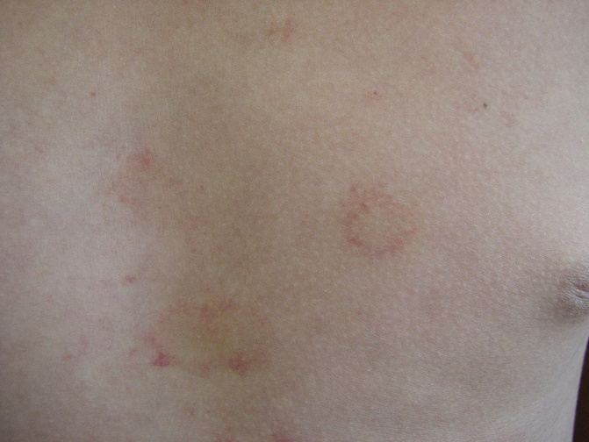
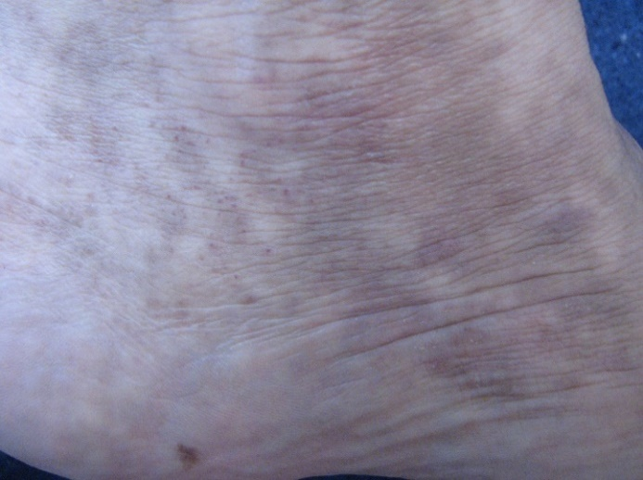
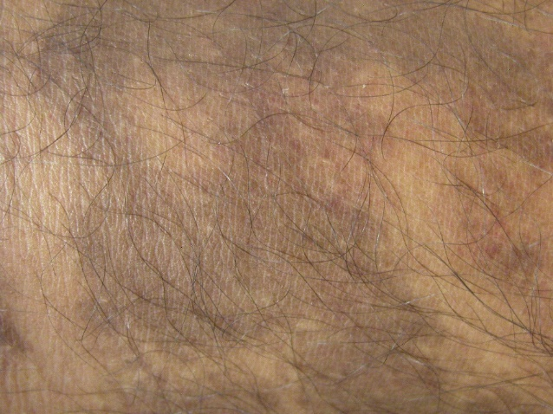
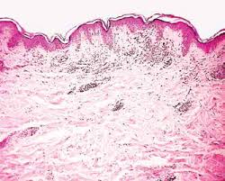
DESCRIPCIÓN DISCRASIAS LINFOIDES CUTÁNEAS DE CÉLULAS T
Dermatitis purpúricas pigmentadas
Idiopáticas
Petequias y coloración ocre
Extremidades inferiores
Púrpura de Schamberg, de Majocchi, de Gougerot-Blum, liquen aureus, de Doucas y Kapetanakis
Infiltrado en banda, esclerosis y depósitos de hemosiderina
↓ CD7 y CD62L

Slide 9
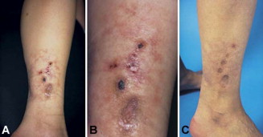
DESCRIPCIÓN DISCRASIAS LINFOIDES CUTÁNEAS DE CÉLULAS T
Hiperplasia siringolinfoide con eosinofilia
Alopecia, hipopigmentación, anhidrosis
Glándulas sudoríparas écrinas e hiperplasia del epitelio écrino
Exantema laterotorácico unilateral, variante de la infancia
Haller A, et al. J Am Acad Dermatol 2001;45:127-130

Slide 10
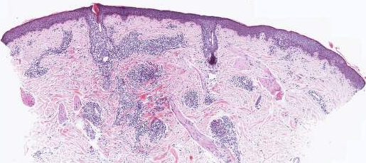
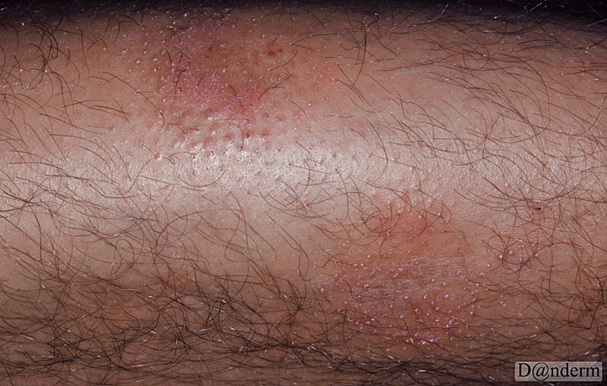
DESCRIPCIÓN DISCRASIAS LINFOIDES CUTÁNEAS DE CÉLULAS T
Alopecia mucinosa / Mucinosis folicular idiopática
Linfocitos con clonalidad persistente y eosinófilos
Infiltran folículos pilosos
Mucina y/o hiperqueratosis con retención de queratina
Placa y pápulas
Cara, piel cabelluda, extremidades
Posible resolución espontánea

Slide 11
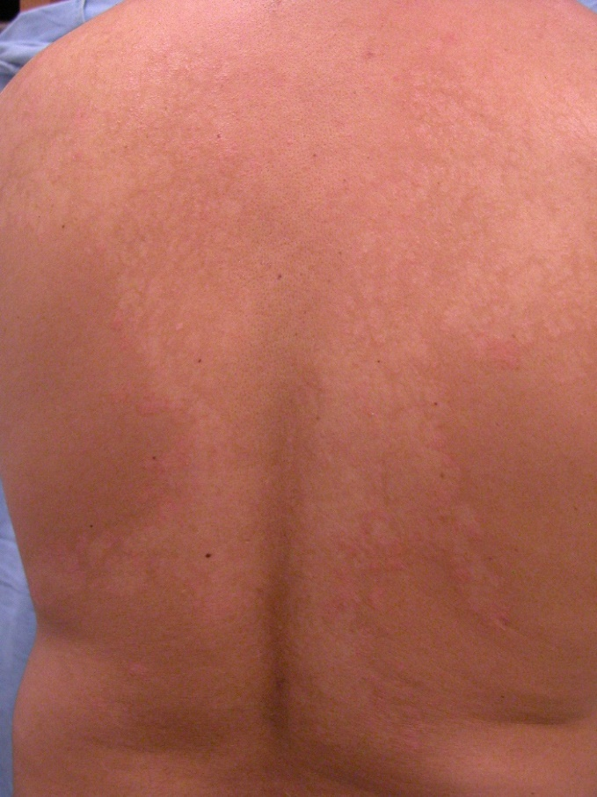
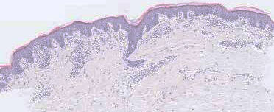
DESCRIPCIÓN DISCRASIAS LINFOIDES CUTÁNEAS DE CÉLULAS T
Parapsoriasis de grandes placas
Tronco y extremidades proximales
Infiltrado linfocitario sin atipia cerebriforme significativa
Epidermotropismo
CD4+, CD8+ CD56+
↓ CD7, CD5, CD62L
35% progresión a MF en 6 años

Slide 12
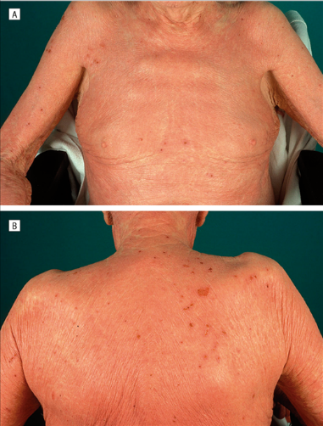
DESCRIPCIÓN DISCRASIAS LINFOIDES CUTÁNEAS DE CÉLULAS T
Eritrodermia clonal idiopática
Eritrodermia crónica, recalcitrante
Expansión monoclonal población T CD3+, CD4+, CD7-, CD26-
No células Sézary
No adenopatías
Ocasional: clona idéntica piel / sangre periférica
Linfocitosis T (autorreactiva) ¿?
Arch Dermatol 2005;141:361-67

Slide 13
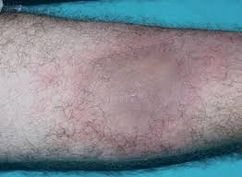
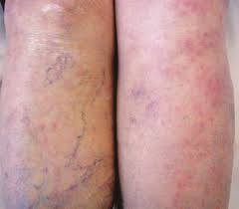
DESCRIPCIÓN DISCRASIAS LINFOIDES CUTÁNEAS DE CÉLULAS T
Paniculitis lobulillar linfocítica atípica
Placas evanescentes tipo equimosis
Extremidades proximales
No necrosis ni hemofagocitosis
Linfocitos levemente atípicos
CD5-, CD62L- y CD7-
Se expresa ß-F1, confirma diagnóstico
Linfomas subcutáneos tipo paniculitis

Slide 14
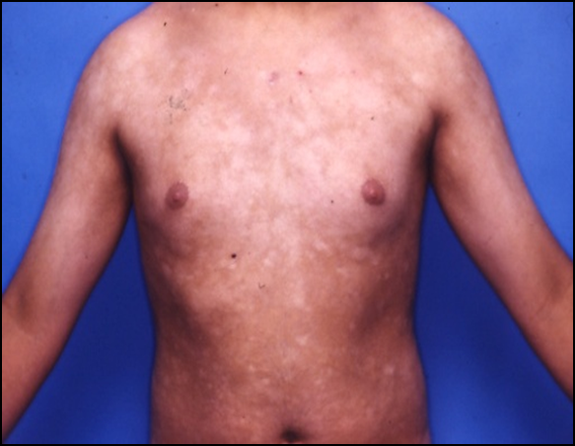
TRATAMIENTO DISCRASIAS LINFOIDES CUTÁNEAS DE CÉLULAS T
No hay tratamientos específicos
Exposición solar
Emolientes
Corticosteroides tópicos
Inhibidores de la calcineurina tópicos
Antihistamínicos sistémicos
Fototerapia: PUVA y NB-UVB
LCCT: Respuesta conocida y documentada a RUV de fuentes naturales y artificiales
DLEH

Slide 15

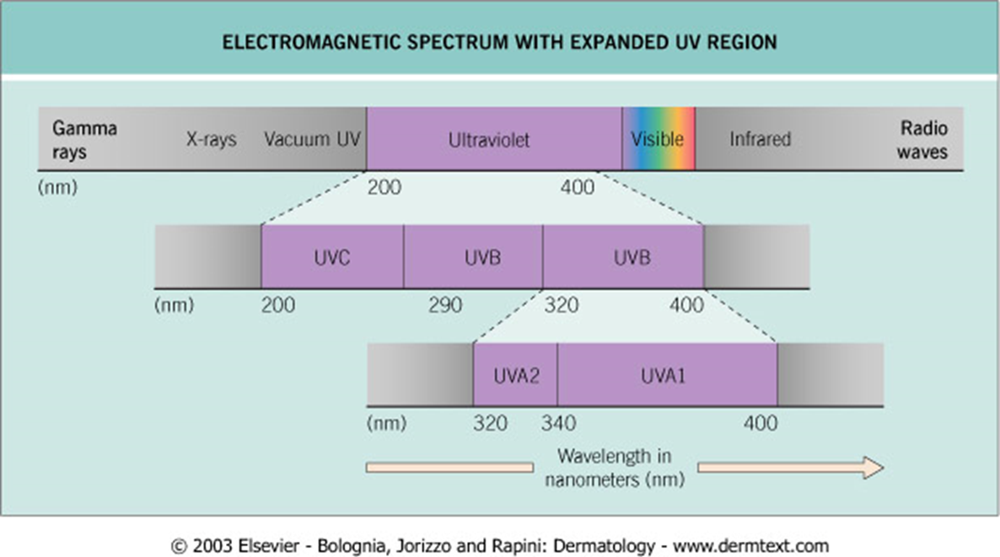
TRATAMIENTO DISCRASIAS LINFOIDES CUTÁNEAS DE CÉLULAS T
RADIACIÓN ULTRAVIOLETA
NB-UVB 211
UVA

Slide 16
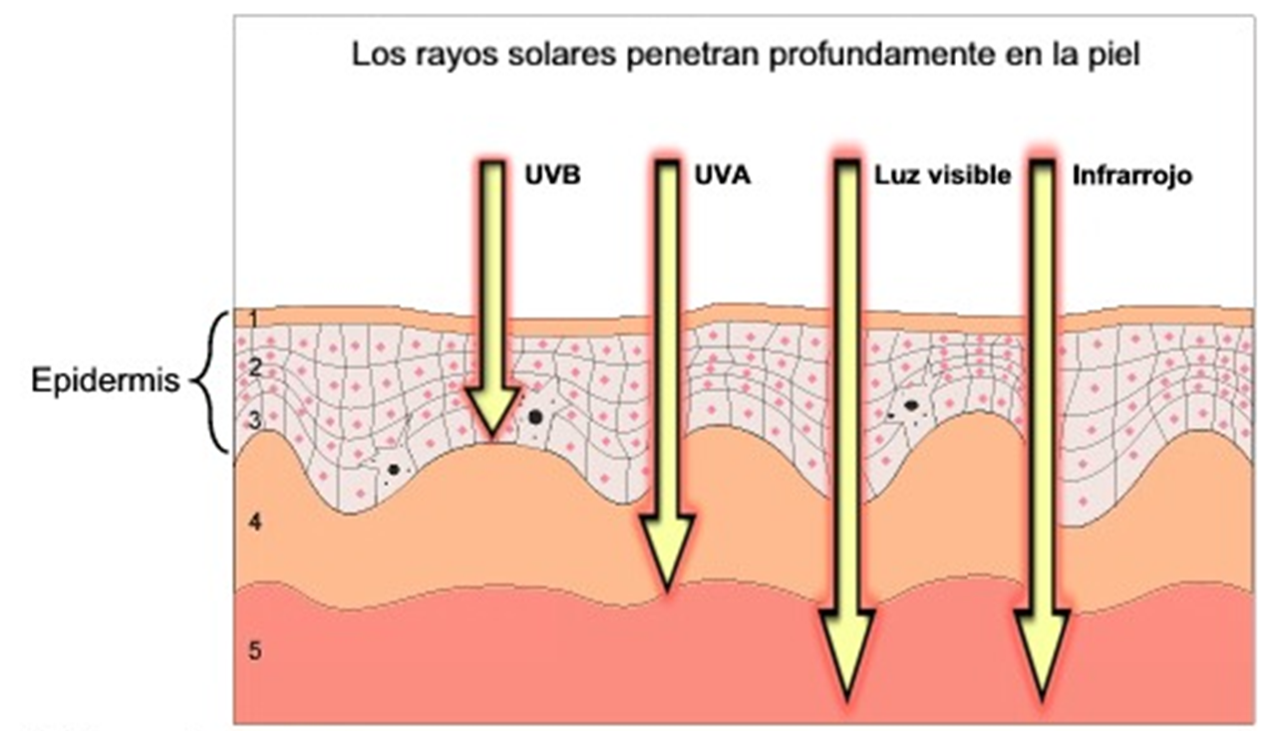
TRATAMIENTO DISCRASIAS LINFOIDES CUTÁNEAS DE CÉLULAS T
RADIACIÓN ULTRAVIOLETA

Slide 17
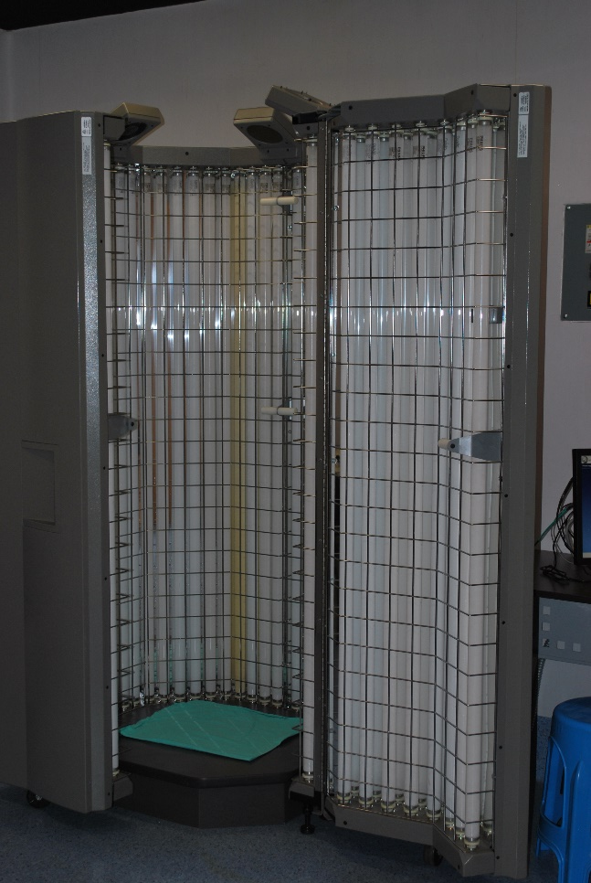
TRATAMIENTO DISCRASIAS LINFOIDES CUTÁNEAS DE CÉLULAS T
MECANISMOS DE ACCIÓN DE FOTOTERAPIA PUVA
Antiinflamación
Inmunomodulación
Antiproliferación
Proliferación y migración de melanocitos

Slide 18
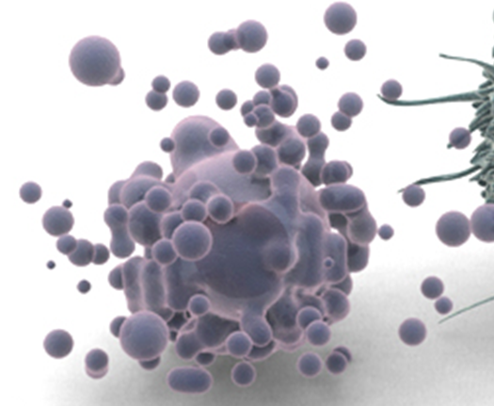
TRATAMIENTO DISCRASIAS LINFOIDES CUTÁNEAS DE CÉLULAS T
MECANISMOS DE ACCIÓN DE FOTOTERAPIA PUVA
Acción en el ADN
Acción en el citoplasma y las membranas
Producción de radicales libres
Muerte celular

Slide 19
TRATAMIENTO DISCRASIAS LINFOIDES CUTÁNEAS DE CÉLULAS T
MECANISMO DE ACCIÓN DE FOTOTERAPIA NB-UVB
Tiene efectos sobre el ciclo celular
Tiene efectos antimicrobianos y en la flora cutánea
Induce citocinas antiinflamatorias e inmunosupresoras
Induce IL-10
↓ actividad de células NK
↓ linfoproliferación

Slide 20
TRATAMIENTO DISCRASIA LINFOIDE EPITELIOTRÓPICA DE CÉLULAS T
OBJETIVOS DEL TRATAMIENTO CON FOTOTERAPIA
Discrasias linfoides:
Alcanzar y mantener remisión clínica e histológica y minimizar el riesgo de progresión a Micosis fungoide

Slide 21
OBJETIVOS y JUSTIFICACIÓN DISCRASIA LINFOIDE EPITELIOTRÓPICA DE CÉLULAS T
Presentar nuestra experiencia en el tratamiento con RUV – PUVA y NB-UVB –
Pacientes con Discrasias linfoides cutáneas de células T
Difundir los resultados
Enriquecer la experiencia en el tratamiento de estas condiciones
Prever evolución a LCCT
No existen protocolos terapéuticos universales

Slide 22
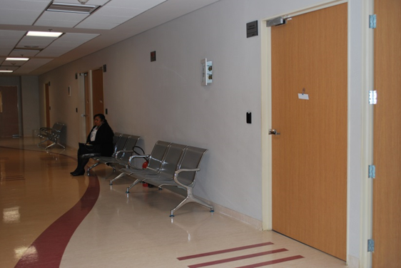
MÉTODOS DISCRASIA LINFOIDE EPITELIOTRÓPICA DE CÉLULAS T
Archivos de la Unidad de Fototerapia
2006 a 2018
Estudios histopatológicos diagnósticos de cualquiera de las discrasias
Tratamiento con radiación ultravioleta

Slide 23

MÉTODOS DISCRASIA LINFOIDE EPITELIOTRÓPICA DE CÉLULAS T
Diagnósticos con bases clínicas, histológicas e inmunohistoquímica
Técnicas de tinción con hematoxilina y eosina
Inmunohistoquímica: tejido fijado en formalina y embebido en parafina
Panel de fenotipo: anticuerpos CD2, CD3, CD4, CD7 y CD8
Discrasia linfoide epiteliotrópica hipopigmentada

Slide 24
MÉTODOS DISCRASIA LINFOIDE EPITELIOTRÓPICA DE CÉLULAS T
Registro epidemiológico
Nombre, edad, sexo
Fototipo de piel
Topografía, morfología
Duración y evolución de la dermatosis
Tratamientos administrados PUVA o NB-UVB
Tiempo de tratamiento, tiempo para presentar mejoría
Efectos secundarios y complicaciones

Slide 25
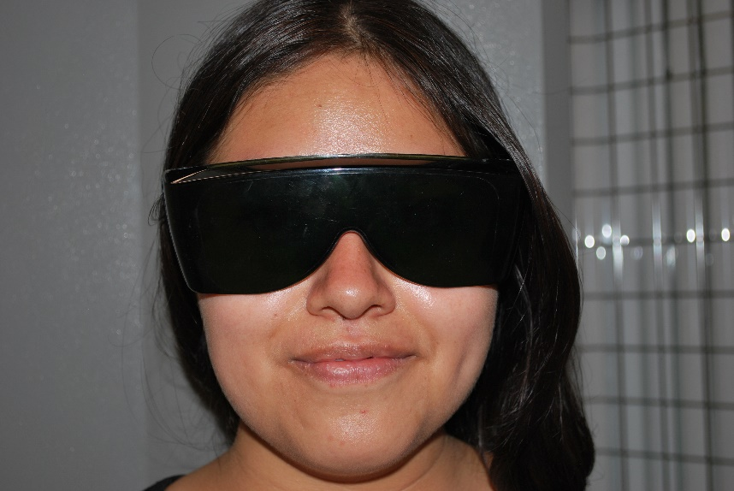
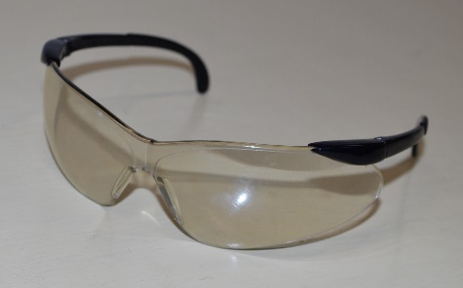
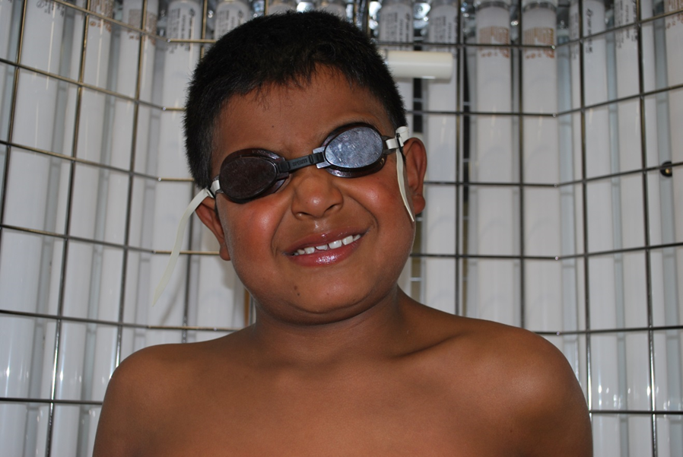
MÉTODOS DISCRASIA LINFOIDE EPITELIOTRÓPICA DE CÉLULAS T
Protocolo para terapia con RUV
Exámenes de laboratorio:
Biometría hemática completa basal y cada 6 meses
PFH basales y cada 6 meses
Valoración oftalmológica basal y cada 6 meses
Uso supervisado de lentes de policarbonato y goggles para fototerapia y de filtro solar
Tres sesiones por semana en días alternos

Slide 26
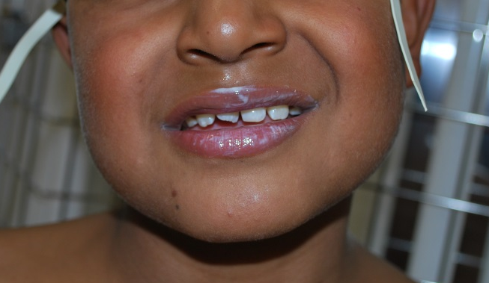
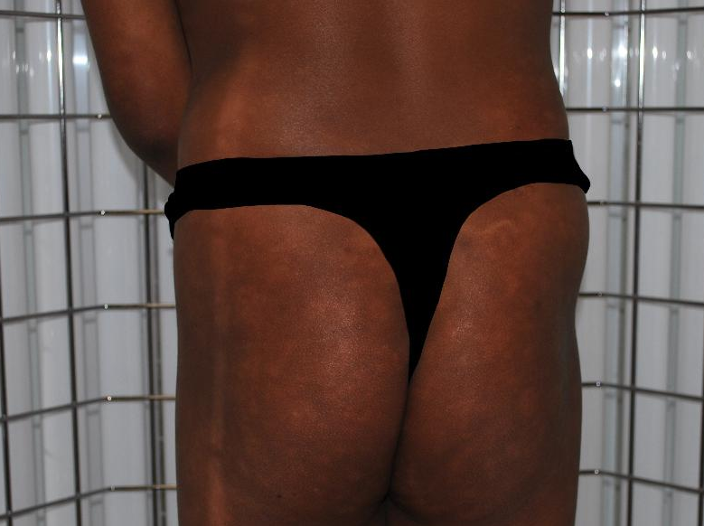
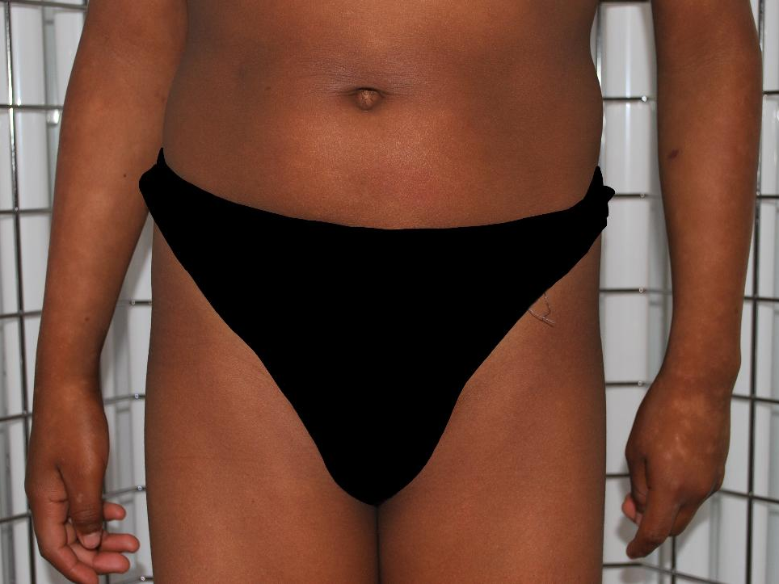
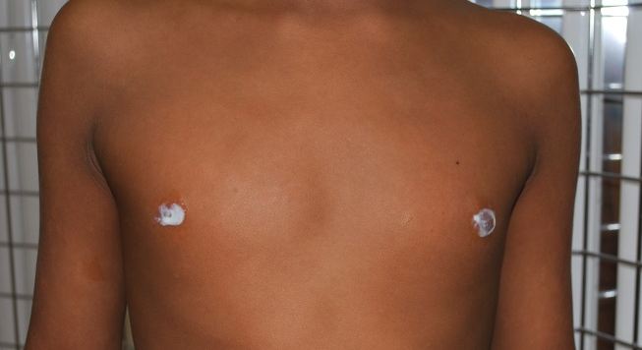
MÉTODOS DISCRASIA LINFOIDE EPITELIOTRÓPICA DE CÉLULAS T
Otras protecciones durante el tratamiento
Genitales masculinos y femeninos (tanga)
Cara, labios y pezones (ropa o bloqueador)

Slide 27
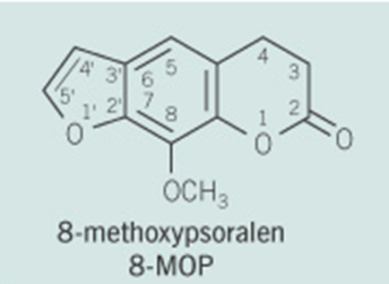
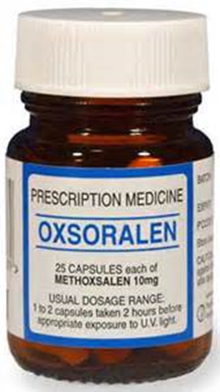
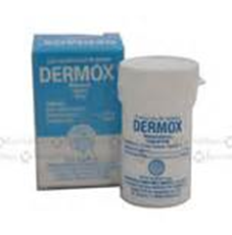
MÉTODOS DISCRASIA LINFOIDE EPITELIOTRÓPICA DE CÉLULAS T
Protocolo para PUVA
Dosis de psoraleno:
Forma acuosa (Oxoralen Ultra): 0.4 mg/K
Forma cristalina (Dermox): 0.6 mg/K
Administración del psoraleno:
1-2 horas antes de entrar a la cabina

Slide 28
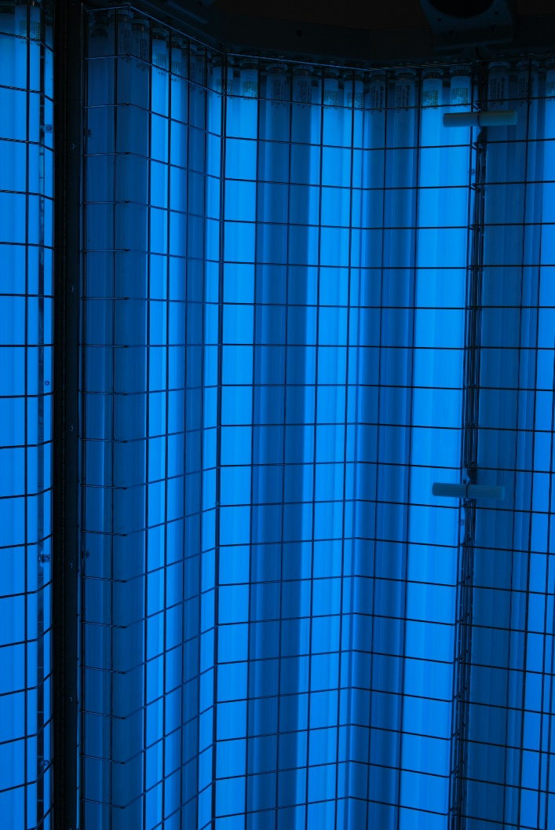
MÉTODOS DISCRASIA LINFOIDE EPITELIOTRÓPICA DE CÉLULAS T
Protocolo para PUVA
Dosis inicial: de acuerdo al fototipo de piel:
1 J/cm² para fototipos I a III
2 J/cm² para fototipos IV a VI
Dosis subsiguientes:
Incrementos de 1 J/cm² cada 3 sesiones hasta DMF o respuesta terapéutica
Hasta 8 J/cm2 para fototipos I a III y 12 J/cm2 para fototipos IV a VI

Slide 29
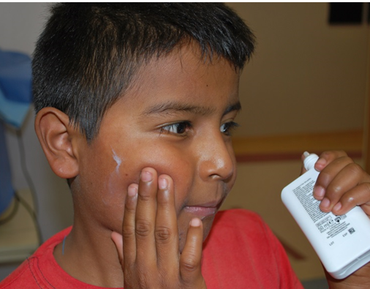
MÉTODOS DISCRASIA LINFOIDE EPITELIOTRÓPICA DE CÉLULAS T
Protocolo para NB-UVB
Dosis inicial: de acuerdo al fototipo de piel
400 mJ/cm² para fototipos I y II
500 mJ/cm² para fototipos III y IV
600 mJ/cm² para fototipos V a VI
Dosis subsiguientes:
Incrementos de 100 mJ/cm² por tratamiento
Hasta 1,800 mJ/cm² para fototipos I a III y 3,000 mJ/cm² para fototipos IV a VI (DME) o respuesta terapéutica

Slide 30
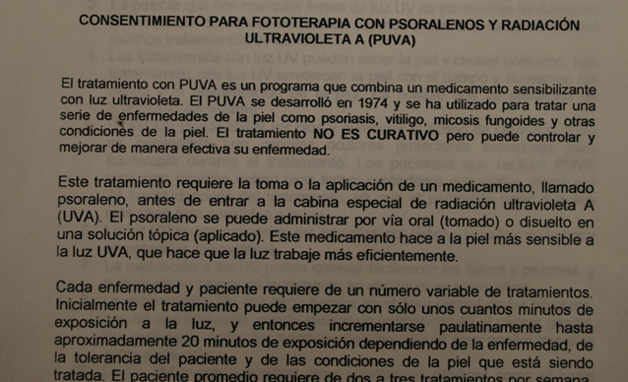
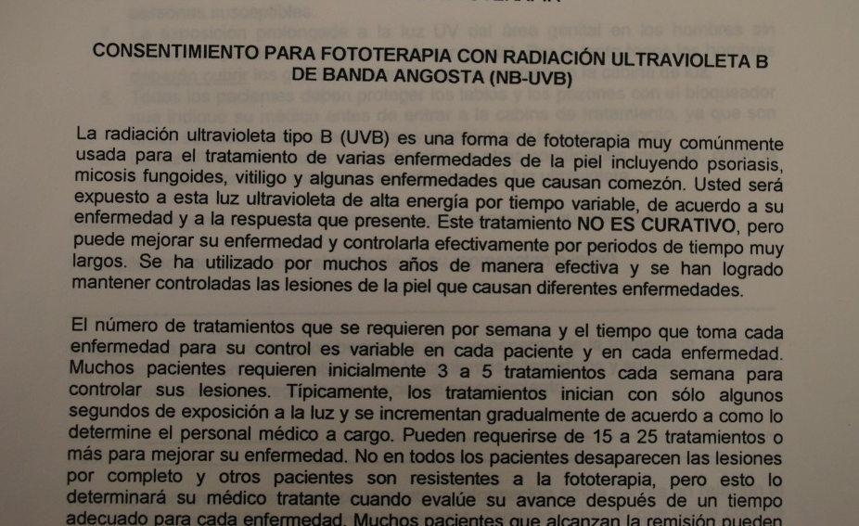
MÉTODOS DISCRASIA LINFOIDE EPITELIOTRÓPICA DE CÉLULAS T
Carta de consentimiento informado
Estudio oftalmológico previo al tratamiento y al finalizarlo
Emolientes con uso a libre demanda

Slide 31
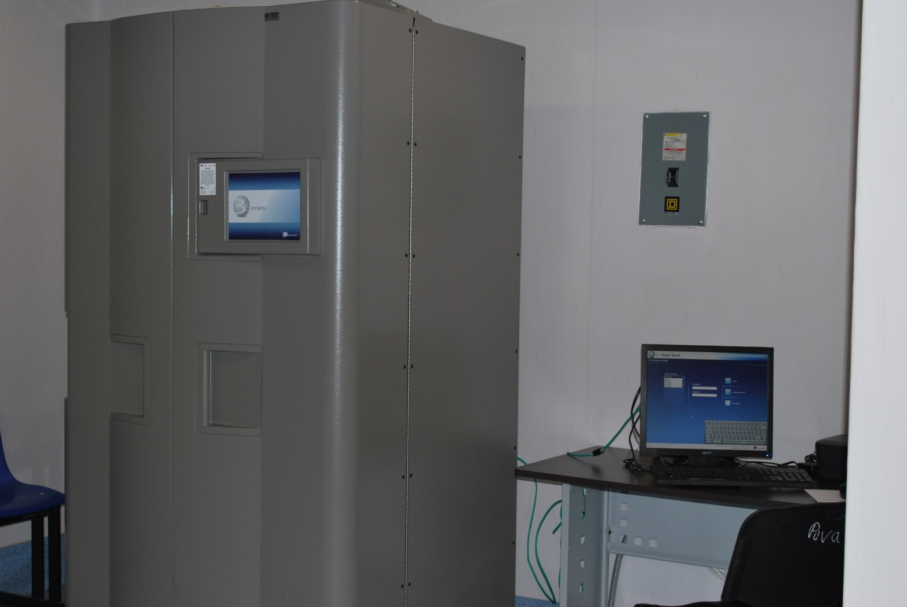
MÉTODOS DISCRASIA LINFOIDE EPITELIOTRÓPICA DE CÉLULAS T
Protocolo para terapia con RUV
Máquina Daavlin
Smart Touch 3 Series 311-350, NB-UVB/TL-01 de banda estrecha (311 nm pico) y UVA (350 nm pico) 24/24

Slide 32
MÉTODOS DISCRASIA LINFOIDE EPITELIOTRÓPICA DE CÉLULAS T
Respuesta al tratamiento
International Society for Cutaneous Lymphomas
Cutaneous Lymphoma Task Force of the European Organisation for Research and Treatment of Cancer
Respuesta completa: aclaramiento 100%
Enfermedad residual mínima: hallazgos histológicos sin lesiones clínicas
Respuesta parcial: desaparición de 50% al 99% de las lesiones
Enfermedad estable: desaparición de menos del 50% de las lesiones
Progresión: cualquier recurrencia en aquellos con respuesta completa
Olsen EA, et al. J Am Acad Dermatol 2016;74:27-48

Slide 33
RESULTADOS DISCRASIA LINFOIDE EPITELIOTRÓPICA DE CÉLULAS T
21 pacientes
4 rechazaron tratamiento. No firmaron consentimiento informado
6 abandonaron. Perdidos para el seguimiento. Respuestas no evaluables
11 pacientes recibieron tratamiento. Sí evaluables:
Niños, adolescentes y adultos
Fototipos III-IV
4 hombres y 7 mujeres
Edad 5 a 54 años
Duración de la enfermedad 1.5 a 12 años antes del diagnóstico

Slide 34
RESULTADOS DISCRASIA LINFOIDE EPITELIOTRÓPICA DE CÉLULAS T
Paciente | Edad (años) | Sexo | Topografía | Morfología | Fototipo | Tiempo de evolución (años) | Diagnóstico clínico e histológico
1 | 10 | M | Tronco, 4 extremidades | Placas hipocrómicas escamosas | IV | 1.5 | DLEH
2 | 8 | M | Mandíbula, 4 extremidades | Placas hipocrómicas escamosas | III | 4 | DLEH
3 | 20 | H | Cuello, tronco, 4 extremidades | Máculas hipocrómicas | IV | 12 | DLEH
4 | 5 | M | Generalizada, no palmas ni plantas | Placas hipocrómicas escamosas | IV | 2 | DLEH
5 | 30 | M | Tronco, 4 extremidades | Máculas hipocrómicas | IV | 10 | DLEH
6 | 9 | H | Cuello, tronco, 4 extremidades | Máculas hipopigmentadas y pápulas eritematoescamosas | IV | 3 | DLEH y PLC
7 | 54 | H | SD | SD | III | SD | Púrpura pigmentada
8 | 17 | M | Tronco, 4 extremidades | Placas rosadas escamosas | III | 3 | Parapsoriasis
9 | 8 | H | Tronco, extremidades inferiores | Placas y pápulas eritematoescamosas | IV | 2 | Parapsoriasis y PLC
10 | 16 | M | Generalizada. No palmas ni plantas | Placas hipocrómicas y escamosas | IV | 7 | PLC
11 | 18 | M | Tronco, 4 extremidades | Placas hipocrómicas escamosas y máculas hipocrómicas | IV | 8 | DLEH
DLEH discrasia linfopide epiteliotrópica pigmentada. H hombre. M mujer. PLC pitiriasis liquenoide crónica. SD sin datos

Slide 35
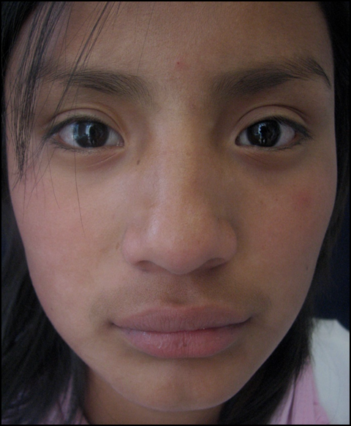
RESULTADOS DISCRASIA LINFOIDE EPITELIOTRÓPICA DE CÉLULAS T
Características clínicas: correspondientes al diagnóstico
Características histológicas: correspondientes al diagnóstico
Inmunomarcación de fenotipos:
CD3+
CD8 > CD4
CD7+ <10%: ningún caso
Parapsoriasis hipopigmentada

Slide 36
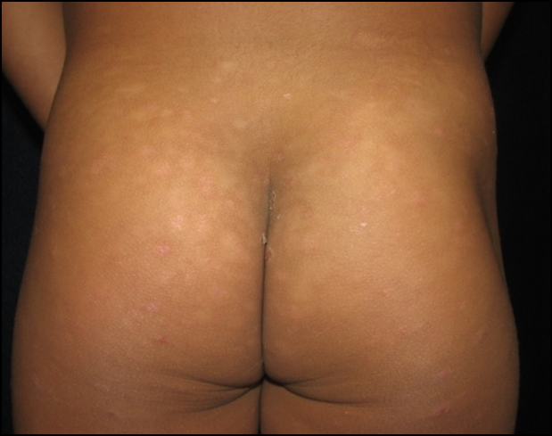
RESULTADOS DISCRASIA LINFOIDE EPITELIOTRÓPICA DE CÉLULAS T
Tiempo promedio de tratamiento:
43.1 semanas
2 pacientes: 313.5 semanas
Dosis terapéuticas:
NB-UVB: 1,200 a 2,200 mJ/cm² (promedio 1,722 mJ/cm²)
PUVA: 3 a 7.5 J/cm² (promedio 5.2J/cm²)
Mejoría clínica: 10 a 119 sesiones
PUVA: 59.5 sesiones
NB-UVB: 59 y 60 sesiones
DLEH

Slide 37
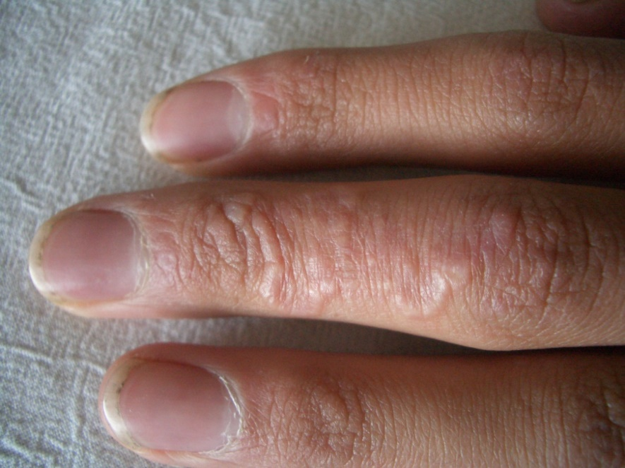
RESULTADOS DISCRASIA LINFOIDE EPITELIOTRÓPICA DE CÉLULAS T
Efectos adversos:
Ninguno: 7 pacientes
Xerosis y prurito nocturno leve: 1 paciente
Xerosis, prurito leve y otitis: 1 paciente
Granuloma anular, reacción de fotosensibilidad: 1 paciente
Quemadura facial, queilitis por contacto, xerosis y prurito: 1 paciente

Slide 38
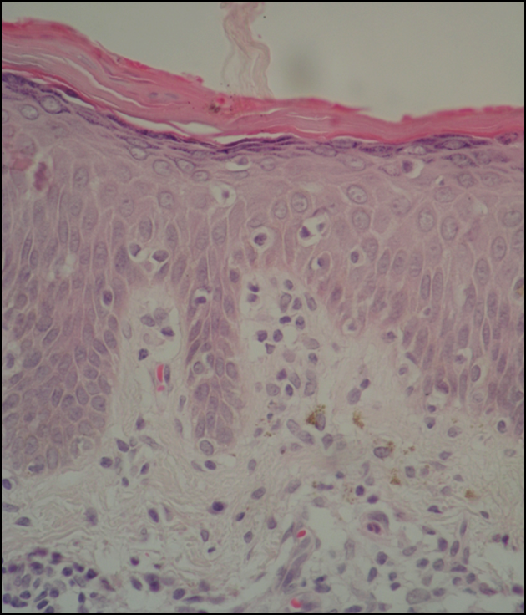
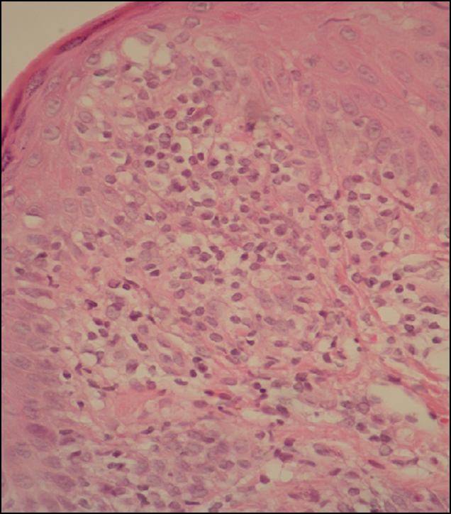
RESULTADOS DISCRASIA LINFOIDE EPITELIOTRÓPICA DE CÉLULAS T
Tiempo de seguimiento: 4 a 545 semanas (1 mes a 10.4 años)
Tipo de respuesta:
Respuesta completa: 72.7% (8 pacientes)
DTA: 50,160 a 129,594 mJ/cm2 CON NB-UVB
DTA: 79 a 247 J/cm2 con PUVA
Respuesta parcial: 27.2% (3 pacientes)
Enfermedad estable o sin respuesta al tratamiento: ningún paciente
Durante el seguimiento: ninguna reactivación ni progresión a Micosis fungoide
Tiempo máximo de remisión completa: 10.4 años
DLEH
MF

Slide 39
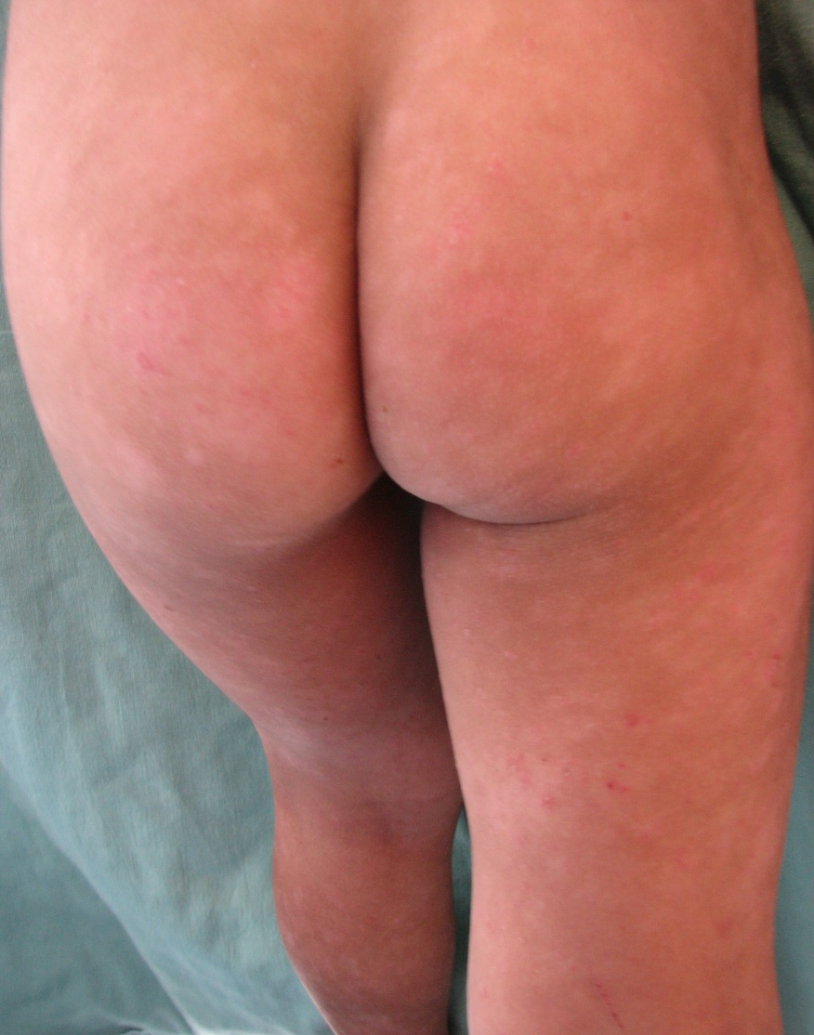
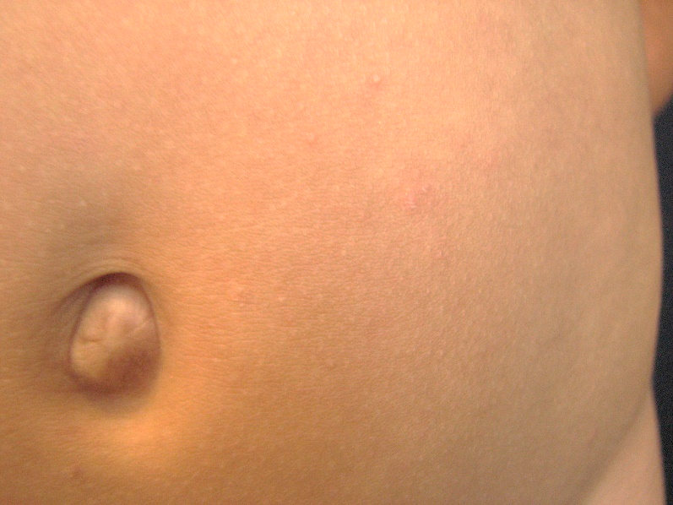
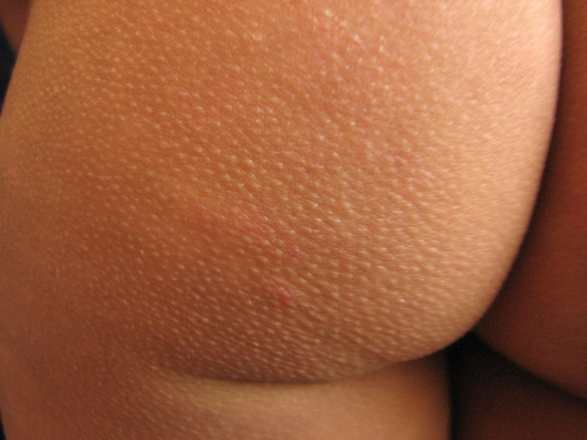
Parapsoriasis hipopigmentada y Pitiriasis liquenoide crónica Niño 9 años de edad, 2 años de evolución

Slide 40
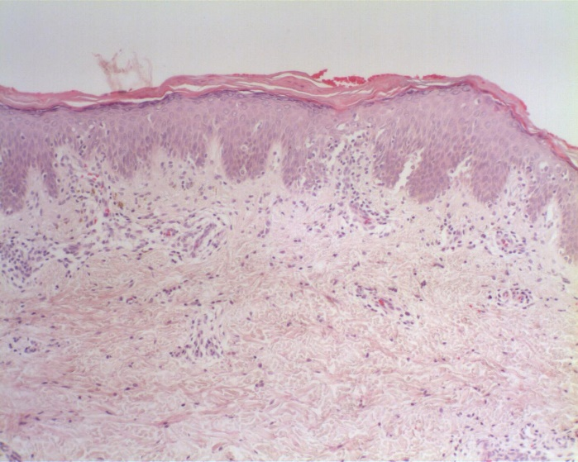


Parapsoriasis hipopigmentada y Pitiriasis liquenoide crónica Basal y después de 5 meses de tx con NB-UVB
Junio 2008
Nov 2008
Junio 2008

Slide 41
CONCLUSIONES DISCRASIA LINFOIDE EPITELIOTRÓPICA DE CÉLULAS T
Serie de pacientes tratados con fototerapia
Terapia exitosa tanto con PUVA y con NB-UVB
Remisión en el mismo tiempo con NB-UVB y PUVA
Indujo remisión completa en 8 pacientes
Indujo remisión parcial en 3 pacientes
Corto tiempo de tratamiento en 2 e inconstancia e irregularidad en la asistencia en otro
Índice de progresión y conversión a Micosis fungoide nulo

Slide 42
CONCLUSIONES DISCRASIA LINFOIDE EPITELIOTRÓPICA DE CÉLULAS T
Terapia segura y bien tolerada en menores de edad
Induce control de las discrasias a largo plazo
Al seguimiento:
No se presentaron recaídas
No se requirieron ciclos de fototerapia adicionales
La fototerapia es efectiva y segura como tratamiento de las discrasias linfoides epiteliotrópicas de células T

Slide 43
LIMITACIONES DEL ESTUDIO DISCRASIA LINFOIDE EPITELIOTRÓPICA DE CÉLULAS T
Pocos casos
Pérdida de pacientes en el seguimiento
Son necesarios los tratamientos prolongados y puntualidad

Slide 44
DISCRASIA LINFOIDE EPITELIOTRÓPICA DE CÉLULAS T TRATAMIENTO CON RADIACIÓN ULTRAVIOLETA
AGRADECIMIENTO
DRA. SONIA TOUSSAINT CAIRE
Dermatopatóloga adscrita
ENF. MARÍA ESTELA MARES NAVARRO
Unidad de Fototerapia
Departamento de Dermatología
Hospital General “Dr. Manuel Gea González”

Slide 45


